Slide 1




리눅스 시스템관리
5장
숭실대학교
최형광Ph.D.

Slide 2
00. 개요
01. 파일의 속성
02. 파일의 접근 권한
03. 기호를 이용한 파일 접근 권한 변경
04. 숫자를 이용한 파일 접근 권한 변경
05. 기본 접근 권한 설정
06. 특수 접근 권한

Slide 3
파일의 속성을 이해하고 설명할 수 있다.
접근 권한의 종류와 표기 방법을 이해하고 설명할 수 있다.
접근 권한을 바꾸기 위해 기호 모드에서 원하는 권한을 기호로 표기할 수 있다.
접근 권한을 바꾸기 위해 숫자 모드에서 원하는 권한을 숫자로 표기할 수 있다.
기호로 표기된 접근 권한을 숫자로 바꿀 수 있다.
숫자로 표기된 접근 권한을 기호로 바꿀 수 있다.
기본 접근 권한을 확인할 수 있다.
기본 접근 권한을 원하는 값으로 바꿀 수 있다.

Slide 4
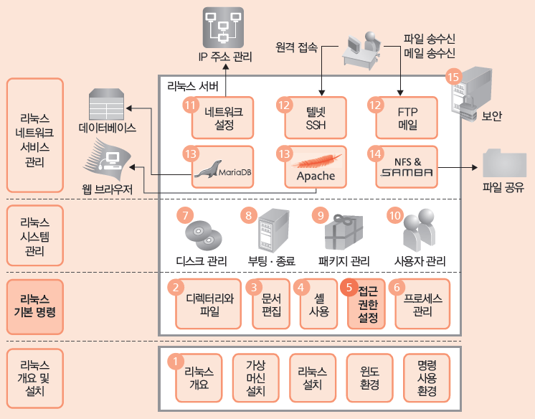
리눅스 실습 스터디 맵

Slide 5
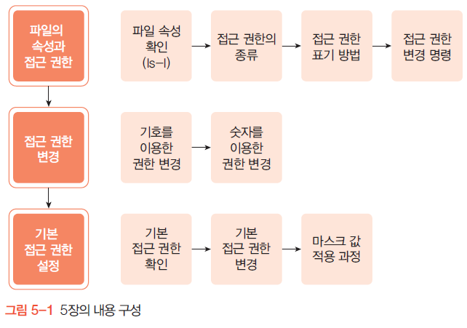
00 개요

Slide 6

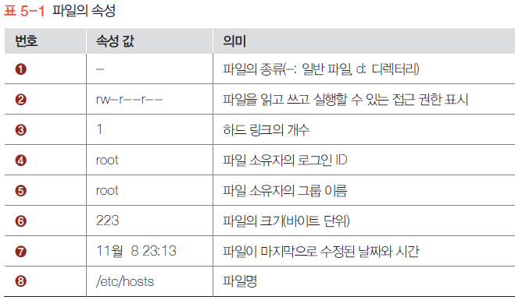
01 파일의 속성
파일 접근 권한 보호
리눅스는 파일에 무단으로 접근하는 것을 방지하고 보호하는 기능을 제공
사용자는 자신의 파일과 디렉터리 중에서 다른 사용자가 접근해도 되는 것과 그렇지 않은 것을 구분하여 접근 권한을 제한
파일의 속성

Slide 7
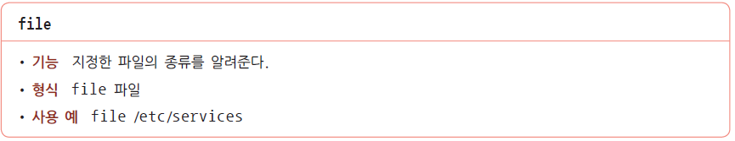
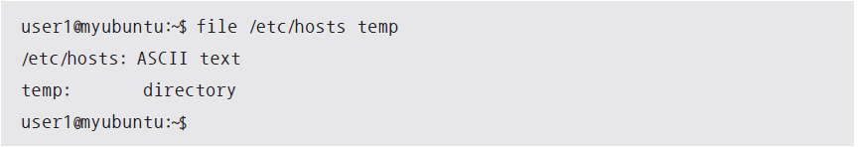
01 파일의 속성
파일의 종류
파일 속성의 첫 번째 항목은 파일의 종류를 표시
-는 일반 파일을, d는 디렉터리를 의미
파일의 종류를 알려주는 명령
파일의 접근 권한 표시
파일의 소유자와 그룹이나 기타 사용자들이 파일에 대해 가지고 있는 접근 권한을 표시
하드 링크의 개수
하드 링크는 한 파일에 대해 여러 개의 파일명을 가질 수 있도록 하는 기능

Slide 8
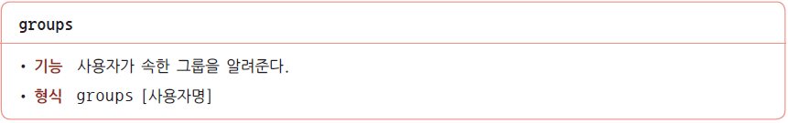
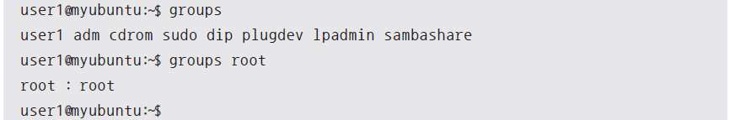
01 파일의 속성
파일 소유자의 로그인 ID
리눅스에서 모든 파일은 소유자가 있음
파일 소유자의 그룹 이름
ls -l 명령에서 출력되는 그룹명은 파일이 속한 그룹
사용자가 속한 기본 그룹은 시스템 관리자가 사용자를 등록할 때 결정
사용자가 속한 그룹을 알려주는 명령은 groups
파일의 크기: 바이트 단위
파일이 마지막으로 수정된 날짜

Slide 9
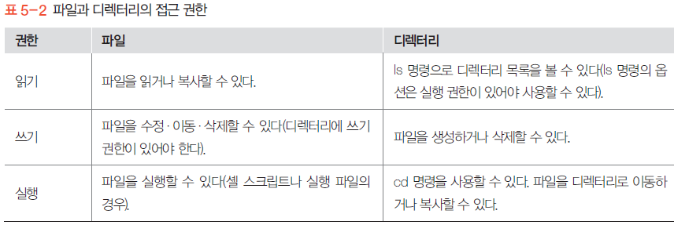
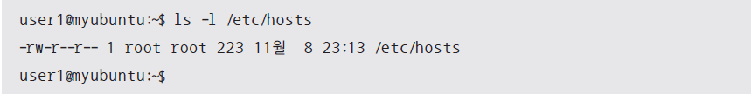
02 파일의 접근 권한
접근 권한의 종류
읽기 권한, 쓰기 권한, 실행 권한 등 세 가지로 구성
접근 권한의 표기 방법
사용자 카테고리별로 누가 파일을 읽고 쓰고 실행할 수 있는지를 문자로 표현한 것
읽기 권한은 r, 쓰기 권한은 w, 실행 권한은 x로 나타내며, 해당 권한이 없는 경우에는 -로 표기
사용자 카테고리별로 세 가지 권한의 부여 여부를 rwx 세 문자를 묶어서 표기

Slide 10
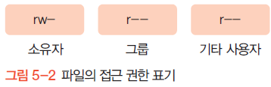
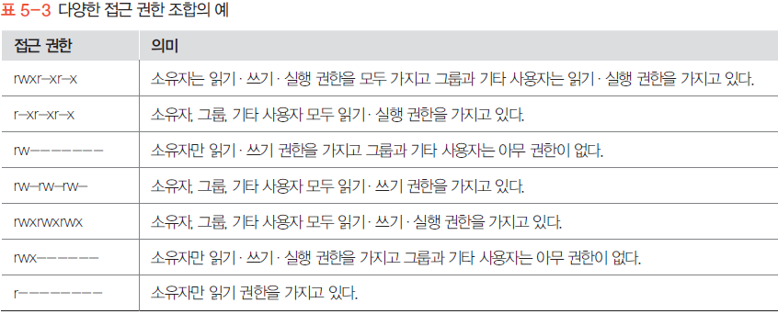
02 파일의 접근 권한
접근 권한의 표기 방법

Slide 11
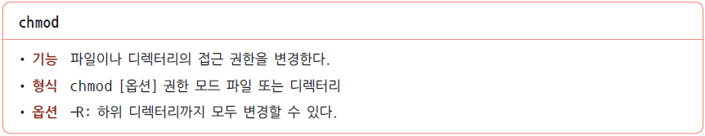
02 파일의 접근 권한
접근 권한의 변경 명령
기호 모드 : 접근 권한을 변경하기 위해 문자와 기호를 사용하여 권한을 표시
숫자 모드 : 접근 권한을 변경하기 위해 숫자를 사용

Slide 12
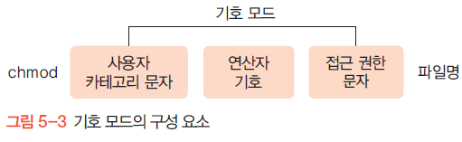
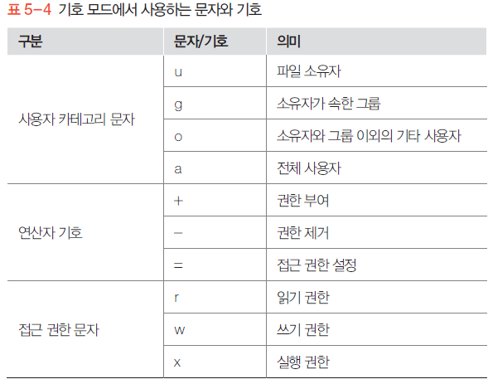
03 기호를 이용한 파일 접근 권한 변경
기호 모드

Slide 13
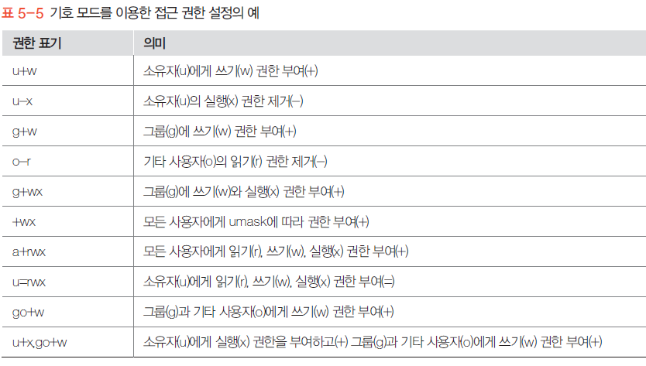
03 기호를 이용한 파일 접근 권한 변경
기호 모드를 사용한 접근 권한 설정의 예

Slide 14
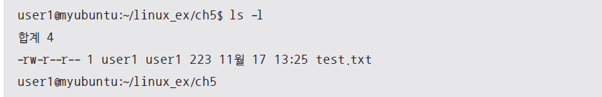
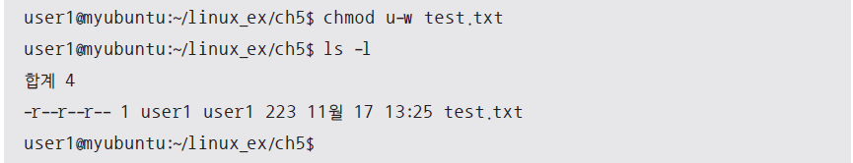
03 기호를 이용한 파일 접근 권한 변경
기회를 이용한 접근 권한 변경 예
현재 접근 권한 확인: rw-r--r—
소유자의 쓰기 권한을 제거: u-w

Slide 15
03 기호를 이용한 파일 접근 권한 변경
실습
그룹에 쓰기와 실행 권한을 부여한다 : g+wx
기타 사용자에게 실행 권한을 부여한다 : o+x
그룹과 기타 사용자의 실행 권한을 제거한다 : go-x
모두에게 실행 권한을 부여한다 : a+x
소유자에게 쓰기 권한을 부여하고 그룹의 쓰기 권한은 제거한다 : u+w ,g-w

Slide 16
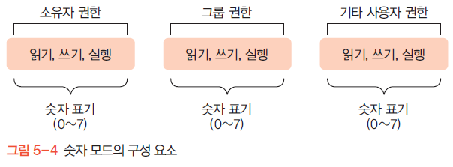
04 숫자를 이용한 파일 접근 권한 변경
숫자로 환산하기
숫자 모드에서는 각 권한이 있고 없고를 0과 1로 표기하고 이를 다시 환산하여 숫자로 표현
카테고리별로 권한의 조합에 따라 0부터 7로 나타내는 것

Slide 17
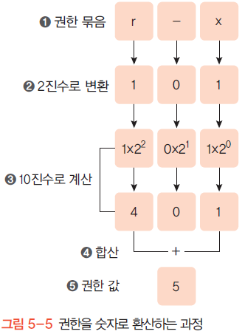
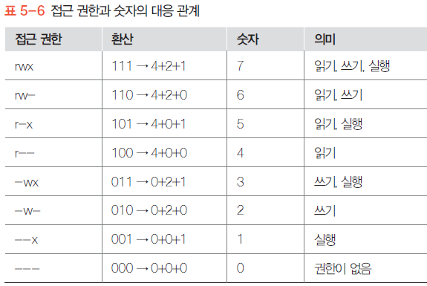
04 숫자를 이용한 파일 접근 권한 변경
권한을 숫자로 환산하는 과정
r-x라고 할 때 권한이 있는 것은 1로, 없는 것은 0으로 변환
2진수 1, 0, 1로 변환
2진수를 각 자릿수별로 10진수로 환산하면 4, 0, 1이 된다.
세 숫자를 더하면
최종 권한 값은 5가 됨

Slide 18
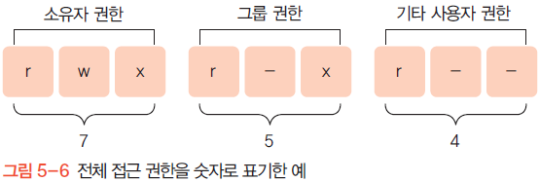
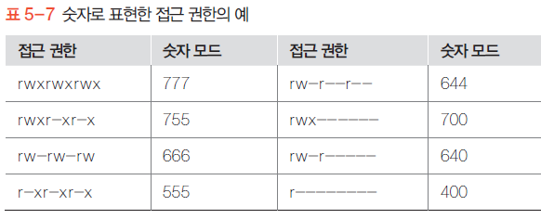
04 숫자를 이용한 파일 접근 권한 변경
전체 권한을 숫자로 표기

Slide 19
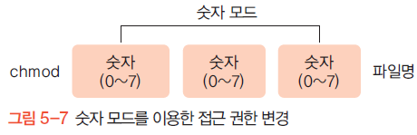
04 숫자를 이용한 파일 접근 권한 변경
숫자 모드로 접근 권한 변경하기
숫자의 각 위치가 사용자 카테고리를 나타내기 때문에 사용자 카테고리를 따로 지정할 필요가 없다
항상 세 자리 수를 사용해야 하므로 변경하려는 사용자 카테고리의 권한뿐만 아니라 그룹과 기타 사용자의 권한도 반드시 같이 명시

Slide 20
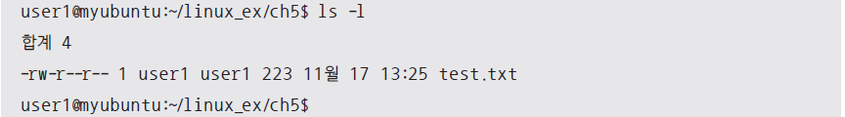
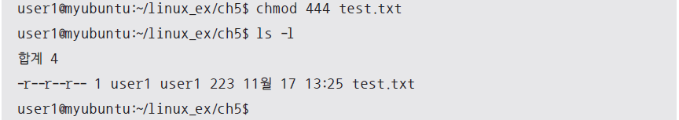
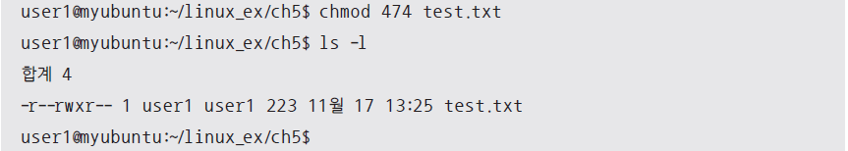
04 숫자를 이용한 파일 접근 권한 변경
숫자 모드로 접근 권한 변경하기 예
현재 접근 권한: 644(rw-r--r--)
소유자의 쓰기 권한을 제거: r--r--r--이므로 444
그룹에 쓰기와 실행 권한을 부여: r--rwxr--이므로 474

Slide 21
04 숫자를 이용한 파일 접근 권한 변경
실습
기타 사용자에게 실행 권한을 부여한다 : o+x , r--rwxr-x → 475
그룹과 기타 사용자의 실행 권한을 제거한다 : go-x, r--rw-r-- → 464
모두에게 실행 권한을 부여한다 : a+x, r-xrwxr-x → 575
소유자에게 쓰기 권한을 부여하고 그룹의 쓰기 권한은 제거한다 : u+w,g-w, rwxr-xr-x → 755
소유자의 권한만 남기고 나머지 사용자의 권한은 모두 제거: rwx------ → 700

Slide 22
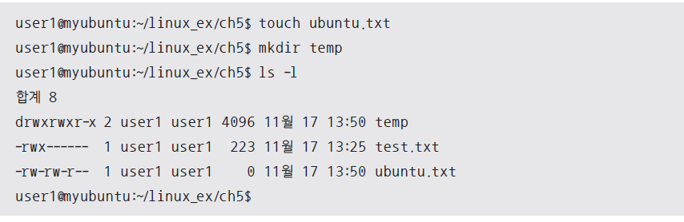
05 기본 접근 권한 설정
기본 접근 권한
리눅스에서는 파일이나 디렉터리를 생성할 때 기본 접근 권한이 자동적으로 설정
일반 파일의 경우 소유자는 읽기와 쓰기 권한이 설정되고 그룹과 기타 사용자는 읽기 권한만 설정
디렉터리의 경우 소유자는 읽기, 쓰기, 실행 권한이 설정되고 그룹과 기타 사용자는 읽기, 실행 권한만 설정

Slide 23
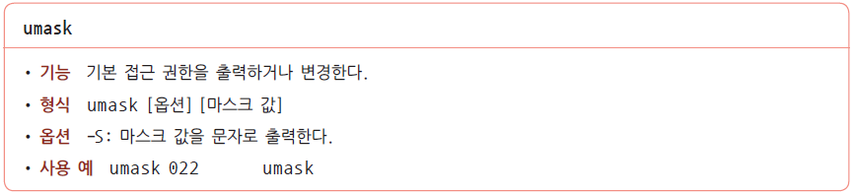


05 기본 접근 권한 설정
기본 접근 권한 확인하고 변경하기
아무 인자 없이 umask 명령만 사용할 경우 기본 마스크 값 출력
마스크 값의 의미
마스크 값은 파일이나 디렉터리 생성 시 부여하지 않을 권한을 지정해놓는 것
마스크 값이 022일 경우 이는 ----w--w-이고, 그룹과 기타 사용자에게 쓰기 권한은 부여하지 않겠다는 뜻

Slide 24
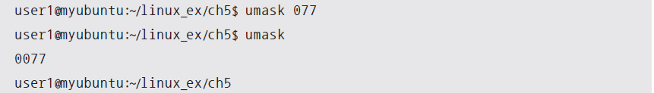
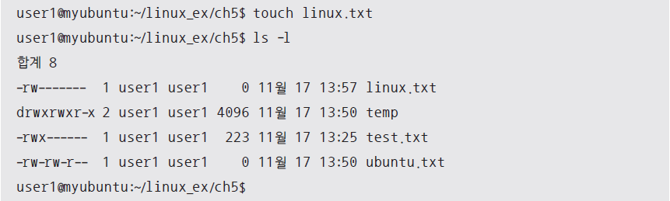
05 기본 접근 권한 설정
마스크 값 변경하기
마스크 값을 바꾸면 파일이나 디렉터리를 생성할 때 적용되는 기본 접근 권한도 변경

Slide 25
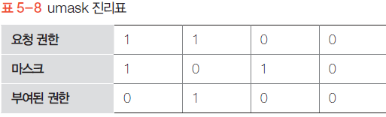
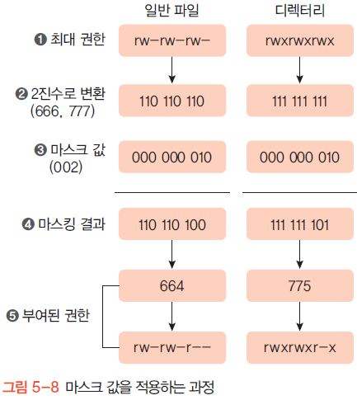
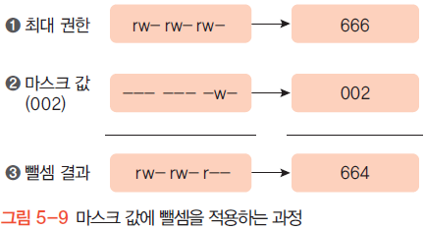
05 기본 접근 권한 설정
마스크 값의 적용 과정

Slide 26
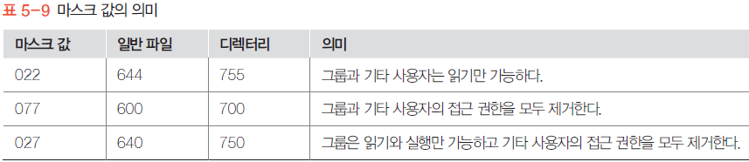
05 기본 접근 권한 설정
여러 가지 마스크 값
umask로 마스크 값을 바꿀 때 파일과 디렉터리에 모두 적용해봐야 함
마스크 값이 파일에는 적합하지만 디렉터리에는 적합하지 않을 수도 있음

Slide 27
06 특수 접근 권한
특수 접근 권한
접근 권한은 원래 4자리
생략된 맨 앞자리는 특수 접근 권한 의미
맨 앞자리 숫자가 0이면 일반적인 접근 권한이지만 이 숫자가 1, 2, 4이면 특수 접근 권한이 설정
SetUID : 맨 앞자리가 4
SetGID : 맨 앞자리가 2
스티키 비트(sticky bit) : 맨 앞자리가 1

Slide 28
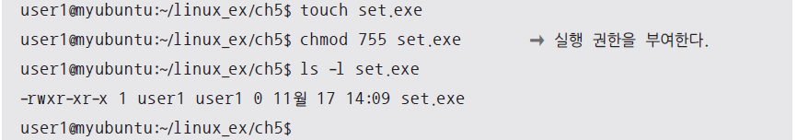
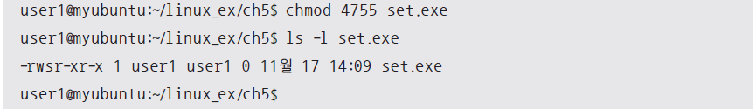

06 특수 접근 권한
SetUID
해당 파일이 실행되는 동안에는 파일을 실행한 사용자의 권한이 아니라 파일 소유자의 권한으로 실행
파일에 SetUID 설정: SetUID는 접근 권한에서 맨 앞자리에 4를 설정
SetUID가 설정되면 소유자의 실행 권한에 ‘s’가 표시
set.exe를 실행하면 항상 user1의 권한을 가지고 실행된다는 의미
/etc/shadow 파일은 root 계정으로만 수정이 가능
passwd 명령은 SetUID가 설정되어 있기 때문에 소유자인 root 권한으로 실행이 되어 암호 변경 가능
SetUID를 이용한 해킹도 등장하여 보안에 신경을 써야

Slide 29
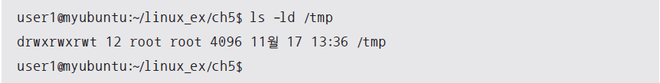
06 특수 접근 권한
SetGID
SetGID가 설정된 파일을 실행하면 해당 파일이 실행되는 동안에는 파일 소유 그룹의 권한으로 실행
SetGID는 2755와 같이 접근 권한에서 맨 앞자리에 2를 설정
스티키 비트
스티키 비트는 디렉터리에 설정
디렉터리에 스티키 비트가 설정되어 있으면 이 디렉터리에는 누구나 파일을 생성 가능
파일은 파일을 생성한 계정으로 소유자가 설정되며, 다른 사용자가 생성한 파일은 삭제 불가
/tmp 디렉터리가 대표적
스티키 비트는 접근 권한에서 맨 앞자리에 1을 설정

Slide 30
리눅스 시스템관리
5장
숭실대학교
최형광

